Slide 1
인수인계 구동 과정
서울과학기술대학교
17100167 이원일

Slide 2
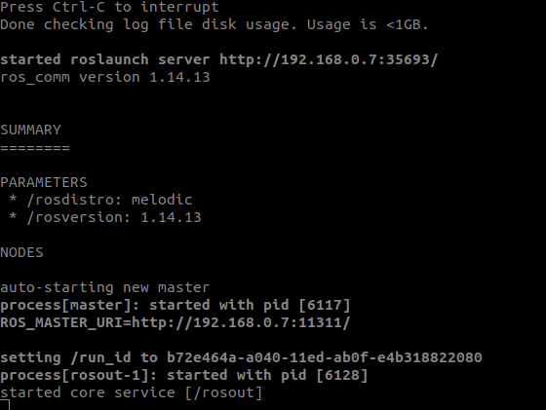
공통
roscore 실행

Slide 3
책상
PC 파이썬 파일 실행

Slide 4
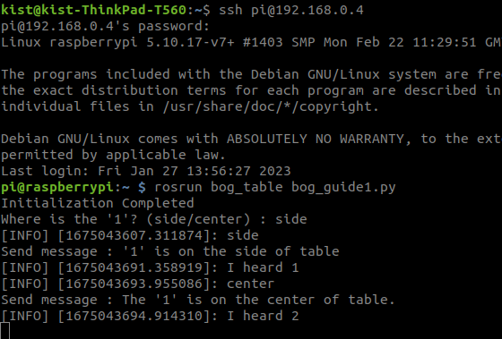
책상
원격 제어 후 현재 위치 설정

Slide 5
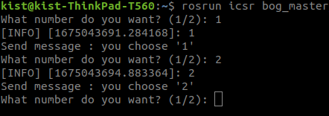
책상
리니어 모터 구동

Slide 6
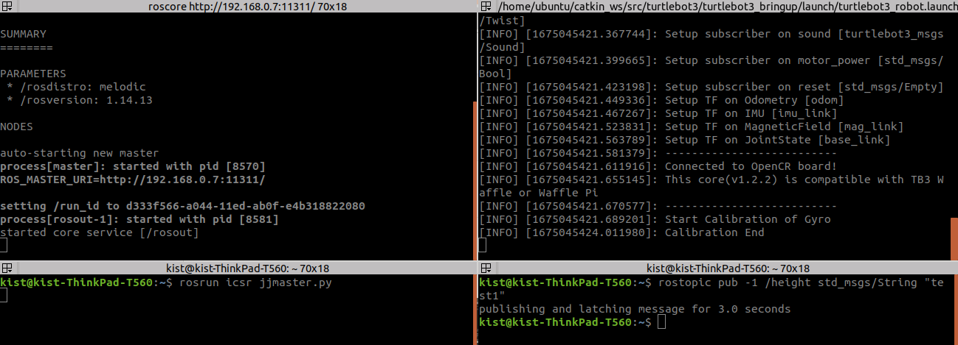
의자
rostopic pub -1 주는 데이터 “데이터명”

Slide 7
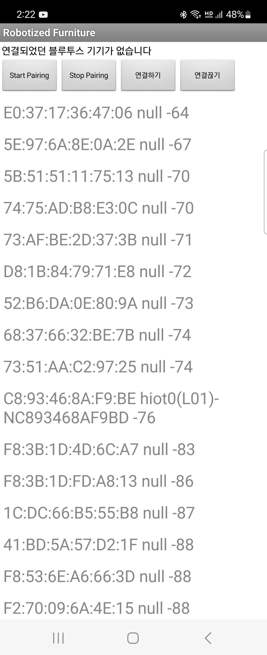
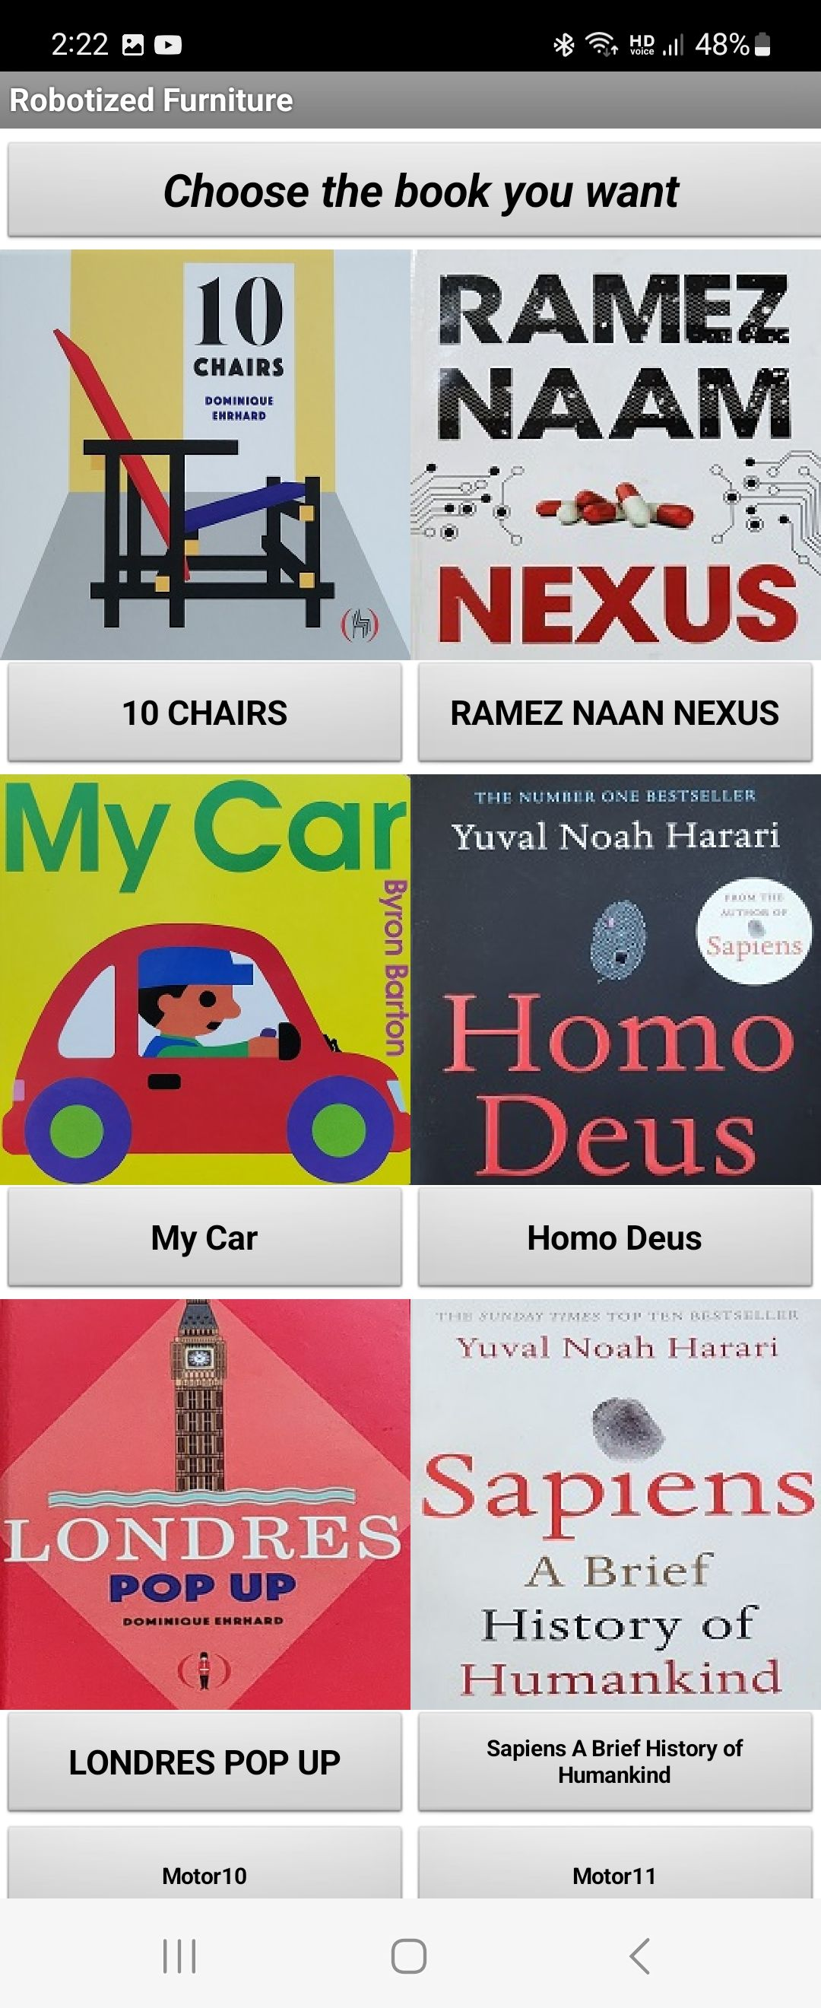
앱-책장
Start Pairing-Stop Pairing-블루투스 연결-버튼 클릭

Slide 8
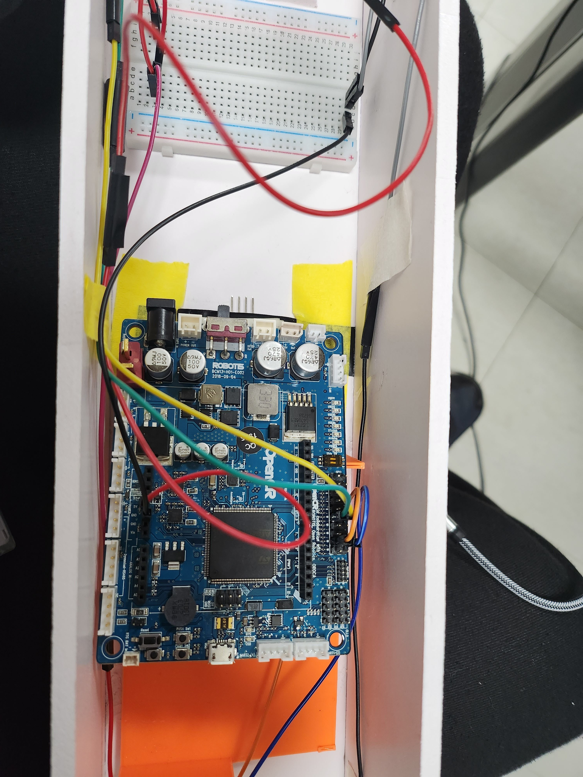
키 높이 장치
센서 2개 – 위쪽 센서 근접: 어른
아래쪽 센서 근접: 어린이

Slide 9
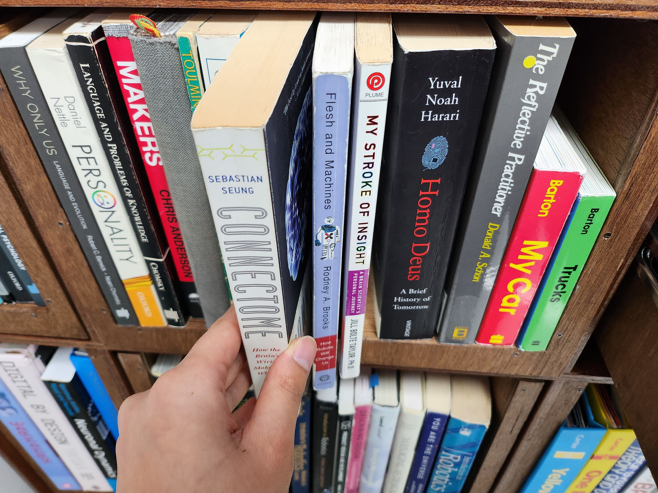
키 높이 장치
서랍 열기 (앱) - 책 뽑기 – 초음파 센서 감지 – 서랍 닫기

